Slide 1

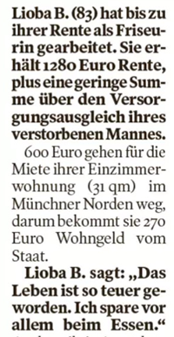
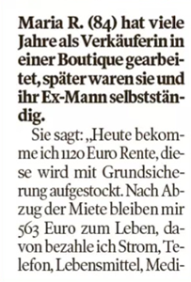

Slide 2
„Kein Unternehmen ist zu klein für große Lösungen“
Hugh Hefner, Amerikanischer Verleger ,+27.09.2017

Slide 3
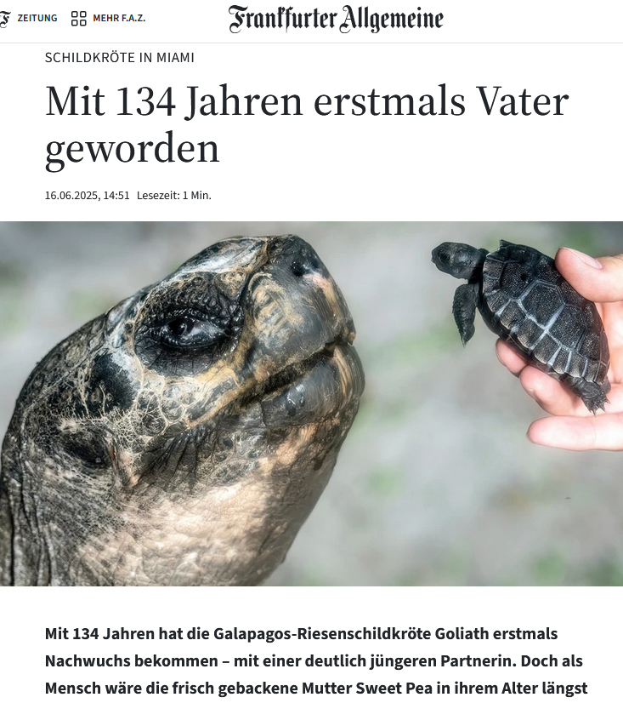


Slide 4


Slide 5

Was macht die Deutsche bAV ?

Slide 6
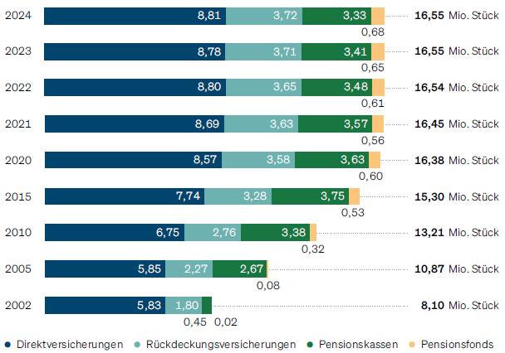
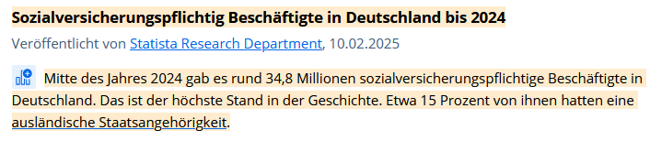
Bestand an Verträgen der bAV
51,9% in 2024
54,1% in 2019
Verbreitungsquote soz.pfl. Beschäftigten

Slide 7
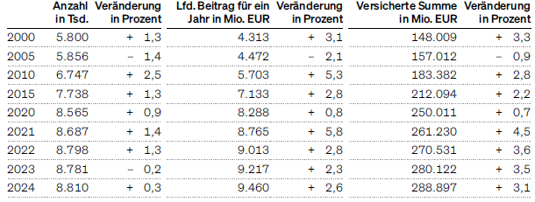
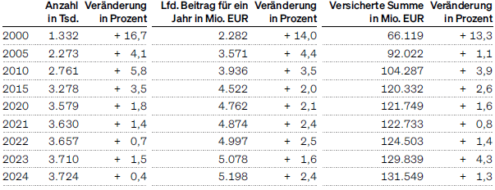
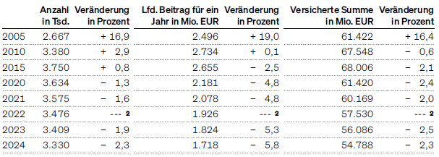
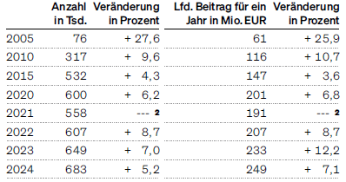
bAV in Zahlen 2025
Bestand DV
Bestand RDV
Bestand PK
Bestand PF

Slide 8
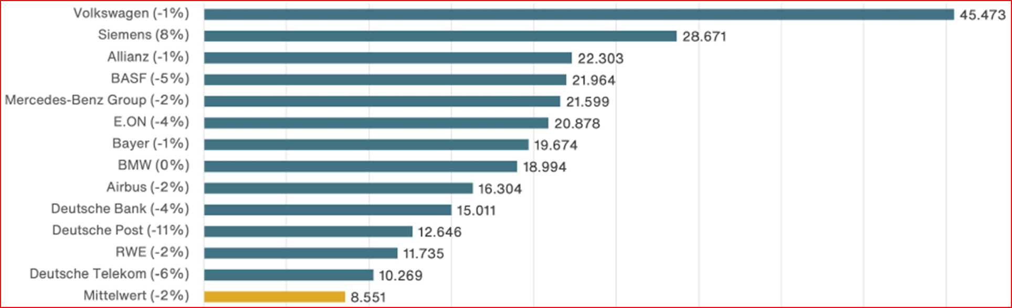
Deckungsgrad der Pensionsverpflichtungen steigt auf 81 Prozent
Die Pensionsverpflichtungen der größten deutschen Aktiengesellschaften beliefen sich zum Bilanzstichtag 2024 auf rund 325 Milliarden Euro. Im abgelaufenen Geschäftsjahr stieg das Deckungsvermögen aller analysierten Akteure
um ca. 3 Prozent auf 264 Mrd. Euro an.
Im abgelaufenen Geschäftsjahr stieg das Deckungsvermögen aller analysierten Akteure um ca. 3 Prozent auf 264 Mrd. Euro an.
Verpflichtungsumfang in Mio. EUR

Slide 9
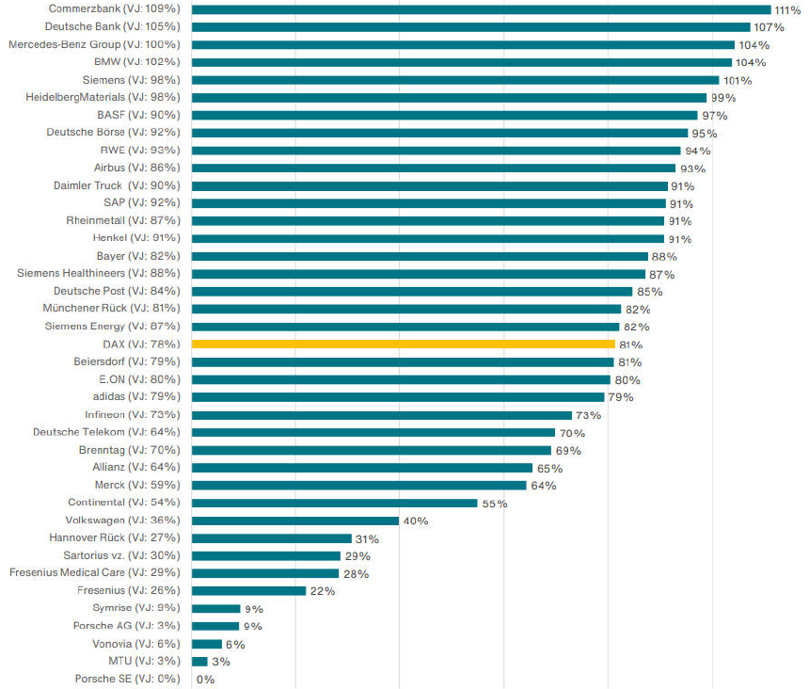

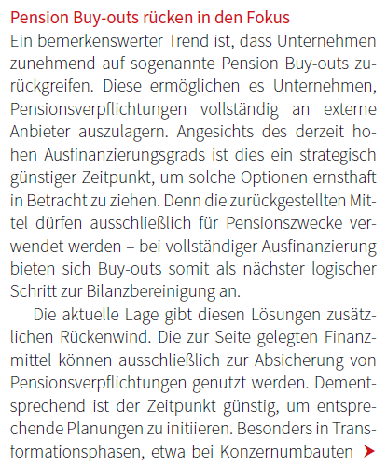
Deckungsgrad der P-Verpflichtung DAX-Unternehmen
Dotierungsvolumen in 2024: 5,3 Mrd.€
?

Slide 10
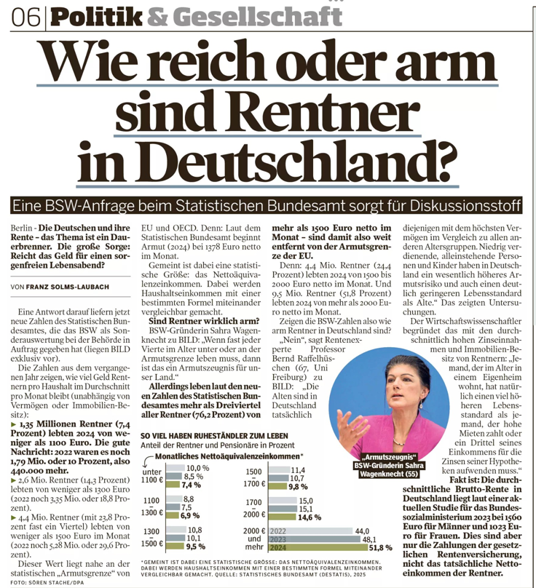

Slide 11
„Kein Unternehmen ist zu klein für große Lösungen“
Hugh Hefner, Amerikanischer Verleger ,+27.09.2017

Slide 12
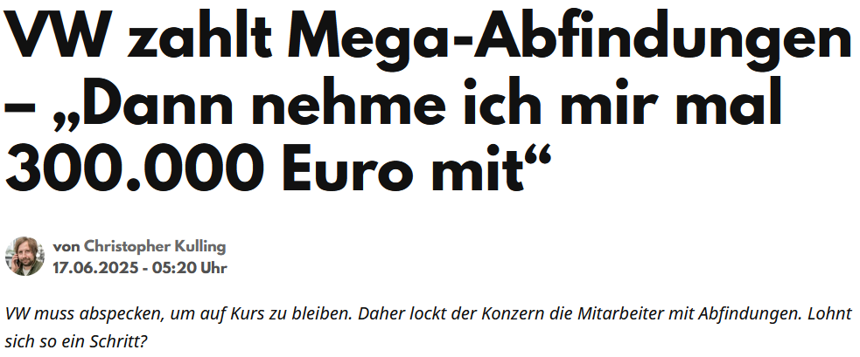
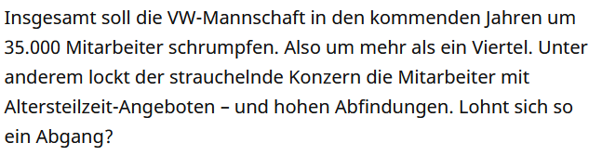
Die Verträge sind fixiert. Rund zwei Drittel davon gingen in Altersteilzeit, berichtete die „Bild“. (ca. 22.000 MA)
Welche(n) Geschäftsansatz können Sie erkennen ?

Slide 13
Vervielfältigungsregelung bei Ausscheiden
Erfahrungen aus 2008
Was war da ?
Lehmann, Karstadt/Arcandor, Hertie, Qimonda, Escada, Woolworth, Märklin, Rosenthal
Wardan Werft , Karmann, Knaus Tabbert
Rechenbeispiel

Slide 14
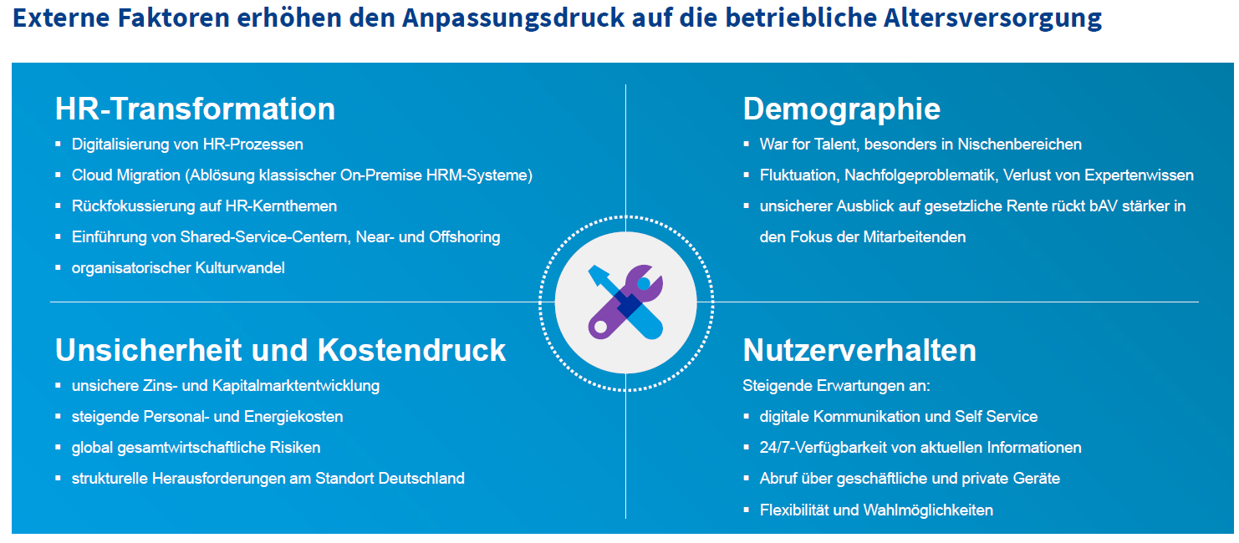
Hat Ihr Kunde das Rüstzeug für eine zukunftssichere betriebliche Altersversorgung?
Mercer, Benefits-Wellbeing Studie 2024/25

Slide 15
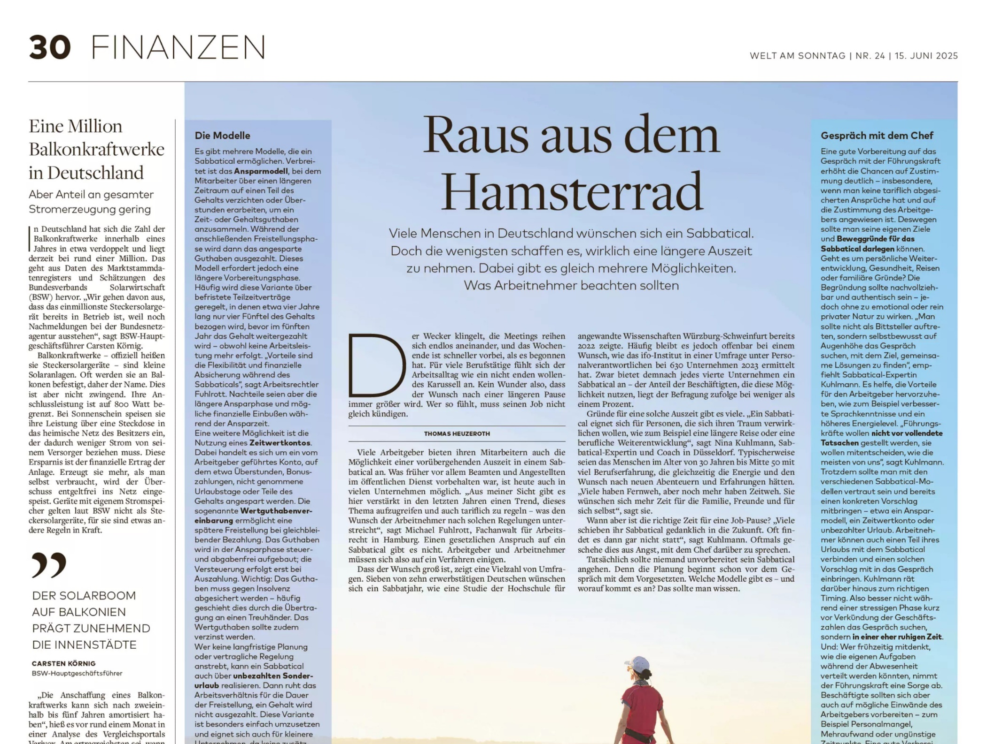

Slide 16
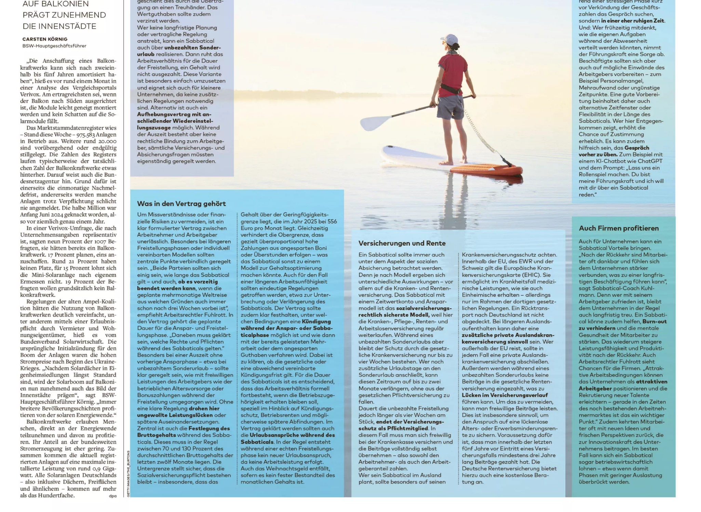

Slide 17
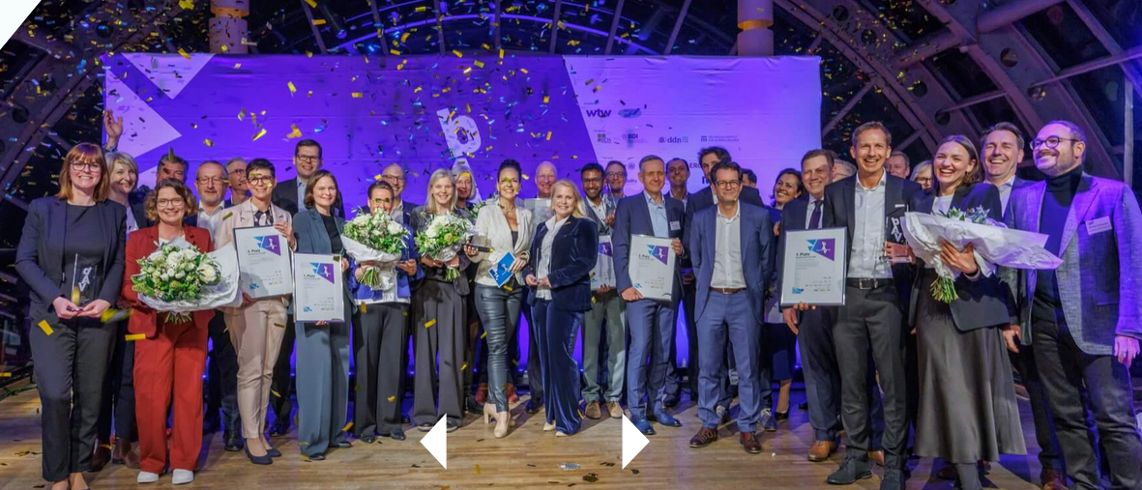
Kategorie KMU im einzelnen
Platz: Lauterbach Gruppe: Mutige und wertschätzende Entscheidung
„Der Lauterbach Gruppe ist mit der Einführung eine großzügige Lösung für ihre Mitarbeitenden gelungen“, so die Jury.
Lauterbach hat in einem „Dreiklang“ die Versorgung für vergangene Dienstjahre als Altersvorsorgekapital mit einer erdienbaren Rentenanwartschaft aus der Versorgung für zukünftige Dienstjahre und der Möglichkeit kombiniert, Teile des Altersvorsorgekapitals in Wertkonten einzubringen.
Das stellt für die Mitarbeitenden ein werthaltiges Gesamtpaket dar. Mit der Entscheidung, die Betriebszugehörigkeit auch rückwirkend zu berücksichtigen und den Beitrag zur bAV an den durchschnittlichen Jahresbruttogehältern zu orientieren, hat das Unternehmen auch finanziell einen mutigen Schritt gewagt, der den Mitarbeitenden gegenüber eine hohe Wertschätzung zum Ausdruck bringt.

Slide 18
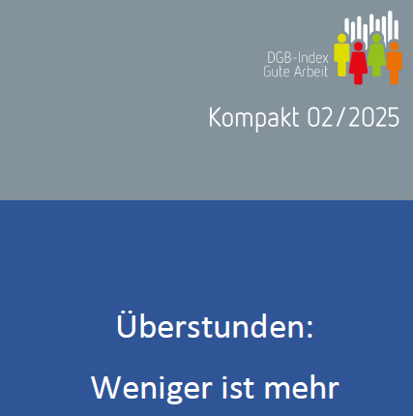
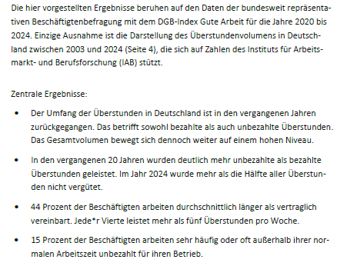
Zeit ist Geld
Die Berechnungen des Instituts für Arbeitsmarkt und Berufsforschung (IAB) weisen für das Jahr 2024 etwa 1,2 Milliarden Überstunden aus. Das Überstundenvolumen liegt damit immer noch auf einem hohen Niveau:
Arbeitnehmer*innen in Deutschland haben 2024 Überstunden in einem Umfang
geleistet, der mehr als 750.000 Vollzeitstellen entspricht.

Slide 19
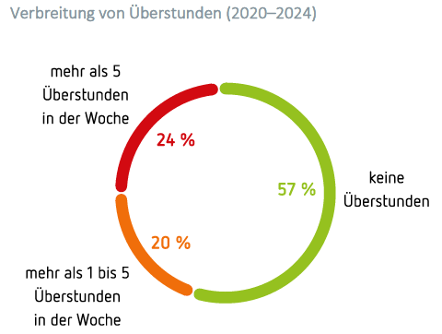
Die Sache mit der Zeit……
https://www.allianz.de/vorsorge/betriebliche-altersvorsorge/zeitwertkonto/

Slide 20
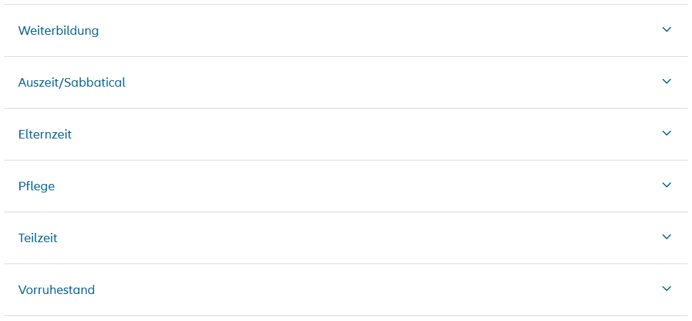
Was wollen Sie während Ihrer bezahlten Freizeit tun?
Ein Zeitwertkonto ist für einen ganz bestimmten Zweck gedacht: eine gewisse Zeit nicht arbeiten zu müssen - bei bezahlter Freistellung. Einfach mal die Seele baumeln lassen oder den lang erträumten Sprachkurs machen. Was Sie mit der Zeit anfangen, liegt an Ihnen.

Slide 21
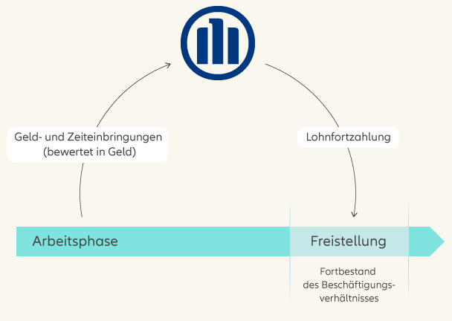

Das ist ein Zeitwertkonto

Slide 22
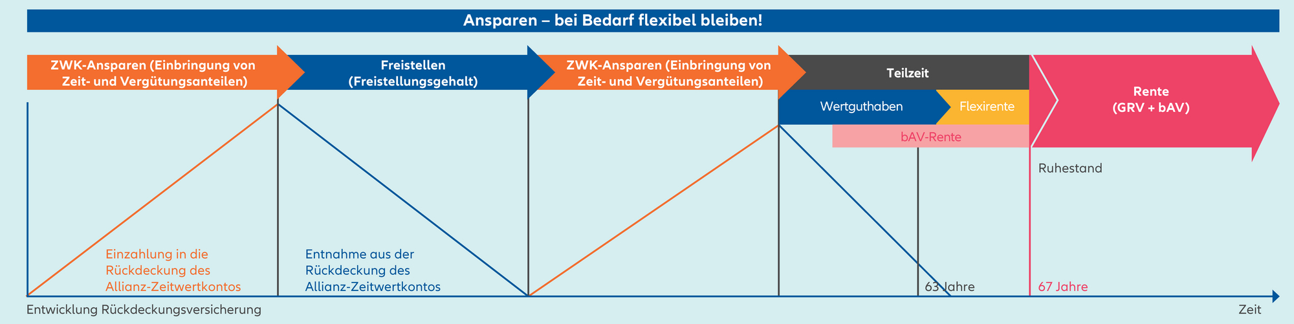
Kombination bAV und Zeitwertkonten
Zeitwertkonto | Produktprofil | Implementierung
Flexibel und sicher: Rückdeckung der Wertguthaben über Zeitwertkonten mit Garantie Attraktive Kapitalanlage und Werterhaltungsgarantie zu jedem Zeitpunkt, Transparente Grundlage für eine ausgewogene Work-Life-Balance, Absicherung des Guthabens auch bei Insolvenz Ihres Arbeitgebers
Die Flexirente und/oder die vorgezogene betriebliche Altersvorsorge flexibilisieren den Renteneintritt weiter und sind Alternativen und Ergänzung zu einer Freistellung aus dem Zeitwertkonto. Gleichzeitiges entsparen eines Zeitwertkontos und der Bezug der Flexirente ist aktuell nicht möglich.

Slide 23
Funktion
Arbeitnehmer
Einbringungen auf das Lebensarbeitszeitkonto sind steuer- und sozialversicherungsfrei
Während der Freistellung
beziehen Sie ihr Gehalt weiter
sind weiter sozialversichert
Wertguthaben
Finanzierung von Wertguthaben*:
außertarifliches Arbeitsentgelt
Sonderzahlungen (Weihnachts-/ Urlaubsgeld)
Prämien / Bonifikationen
Mehrarbeit / Überstunden
Urlaub (> gesetzl. Anspruch)
Finanzierung von Freistellung durch Wertguthaben*:
Vorruhestand
Sabbatical
Qualifizierung/ Weiterbildung
Eltern-/Pflegezeit
Reduzierung der Arbeitszeit
Zeitwertkonto
Flexibler Aufbau von Wertguthaben*
Führung des Zeitwertkontos in Geld
Keine Dotierungsbegrenzung
Auszahlung von Freistellungsgehalt durch Abbau Wertguthaben*
Hierauf sind Steuern und Sozialversicherungsbeiträge zu entrichten
Freistellungsgehalt in einer Spannweite von 70% bis 130% der vorherigen Bruttoentgelts
Sparen
Leistung
*Wertguthaben umfasst laut §7d Abs.1 SGB IV auch den AG-Anteil am Gesamtsozialversicherungsbeitrag

Slide 24

Fallbeispiel
Zeitwertkonto in Zahlen
Anna hat ein Zeitwertkonto, das sie bis zum Beginn der Altersrente besparen und entsparen kann. Sie plant erstmalig für vier Monate durch Amerika zu reisen und währenddessen 4.000 € Gehalt pro Monat zu bekommen. Während ihrer Auszeit bleibt sie im Anstellungsverhältnis, kehrt zu ihrem Arbeitgeber zurück und kann das Zeitwertkonto dann wieder besparen.
Aktuelles Brutto-Gehalt: | 5.000 €
Jährliche Sonderzahlung | 4.000 €
Geplante Auszeit: | 4 Monate
Gewünschtes Freistellungsgehalt: | 4.000 €
Dauer der Ansparphase: | 20 Monate
Monatlicher Einzahlungsbetrag | 700 €
Zusätzlicher jährlicher Einzahlungsbetrag | 2.100 €
Die Einzahlungsbeträge werden verzinst.

Slide 25
Fallbeispiel Vorruhestand
Betriebliche Altersversorgung | Lösungen für spezielle Zielgruppen
Markus möchte nicht erst mit 67 Jahren mit arbeiten aufhören, sondern zwei Jahre früher in den vorgezogenen Ruhestand gehen. Daher spart er auf ein Zeitwertkonto an, sodass er vor seinem Ruhestand noch freigestellt wird und dennoch in seinem Anstellungsverhältnis bleibt.
Aktuelles Brutto-Gehalt: Jährliche Sonderzahlung | 5.000 € 4.000 €
Geplanter Vorruhestand: Gewünschtes Freistellungsgehalt | 2 Jahre 4.000 €
Dauer der Ansparphase: Monatlicher Einzahlungsbetrag Zusätzlicher jährlicher Einzahlungsbetrag | 8 Jahre 750 € 3.000 €
Die Einzahlungsbeiträge werden verzinst.

Slide 26
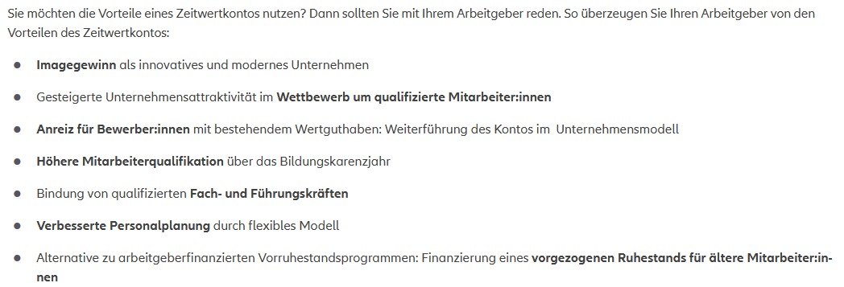
Argumente für das Gespräch mit dem Arbeitgeber

Slide 27
Die innerbetriebliche Umsetzung von Zeitwertkonten in fünf Schritten
Zeitwertkonto | Produktprofil | Implementierung
1. Festlegung der
Rahmen-
bedingungen
2. Klärung
betriebsinterner
Fragen
3. Wahl der
Finanzierungsart
4. Wahl der
Insolvenz-
sicherung
5. Umsetzung

Slide 29

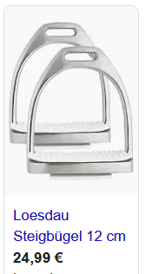
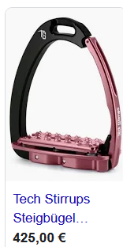
Benchmarkanalyse
?
https://webservice.afm-gruppe.de/index.php/661539?lang=de

Slide 30
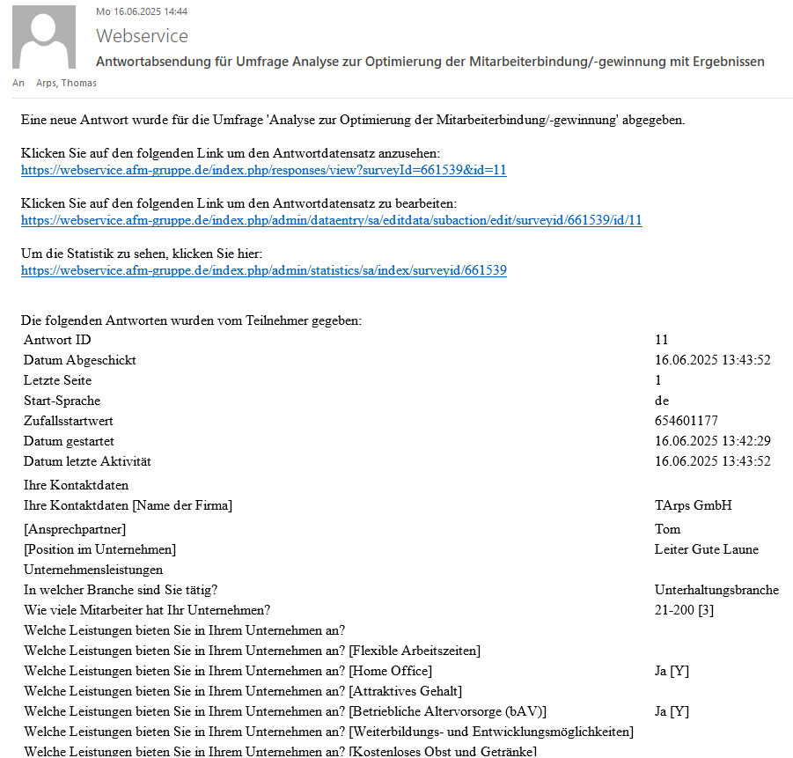
Daten per Mail an meine Adresse

Slide 31
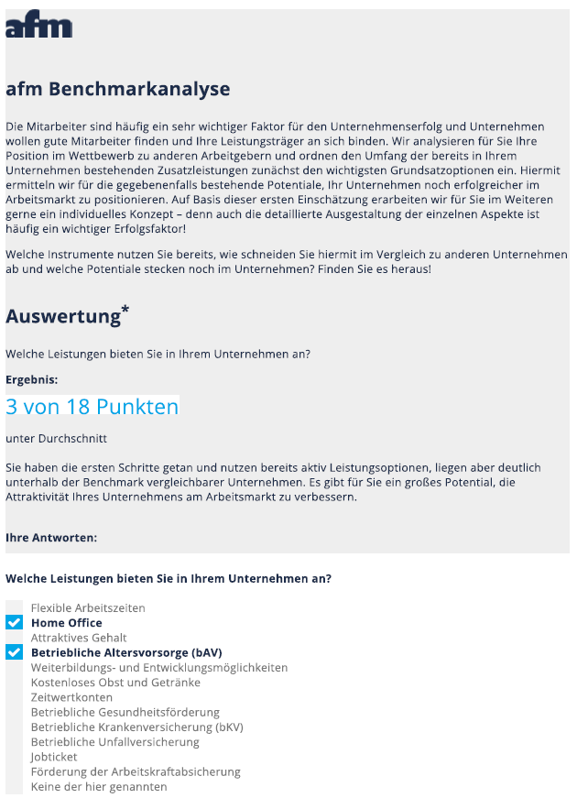
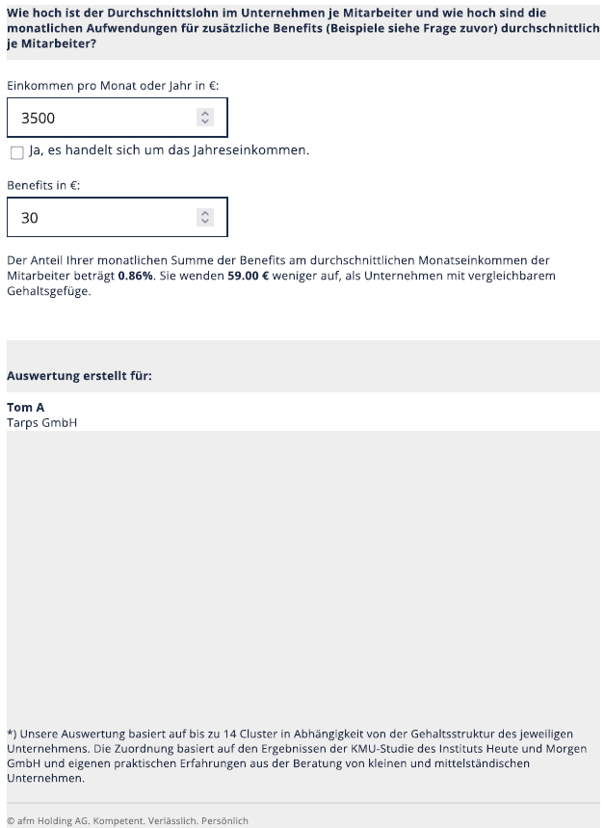

Slide 32
Schönen Deep-Dive….
https://www.firmenonline.de/warum-betriebliche-vorsorge/benchmarkanalyse/start-benchmarkanalyse.html/#/benchmarktool/benchmarkanalyse/start-1

Slide 33
Benchmark in der Praxis
FI
Secra

Slide 34
AssCompact: 5. Juni 2025
Betriebliche BU-Versicherung: Makler skeptisch
Die betriebliche BU-Versicherung wird in Verbindung mit Mitarbeiter-Benefit-Strategien häufiger genannt, bleibt aber selten gelebte Praxis. Viele Versicherungsmakler bleiben zurückhaltend – vor allem wegen steuerlicher Aspekte und begrenzter Flexibilität für Kunden.
Die Studie liefert weitere Einblicke: So erwarten rund 38% der Versicherungsmakler, dass die betriebliche BU-Versicherung in Zukunft an Bedeutung gewinnen wird. Gleichzeitig sehen 64% in einer vereinfachten Umsetzung und geringeren Verwaltungslast einen zentralen Hebel, um mehr Unternehmen für dieses Absicherungsmodell zu gewinnen.
Ein klarer Vorteil der betrieblichen BU-Versicherung liegt in der vereinfachten Gesundheitsprüfung – so können auch ältere Mitarbeiter oder solche mit Vorerkrankungen noch Zugang zu einem Versicherungsschutz erhalten. Hinzu kommt, dass Gruppentarife häufiger günstiger sind

Slide 35
„Kein Unternehmen ist zu klein für große Lösungen“
Hugh Hefner, Amerikanischer Verleger ,+27.09.2017

Slide 36
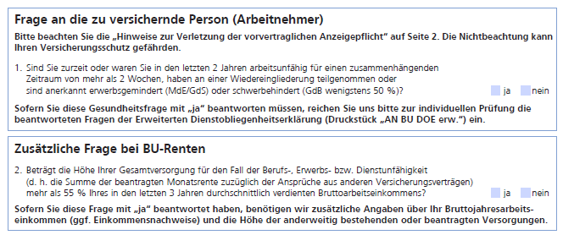
AN-DO | Mehr nicht !

Slide 37
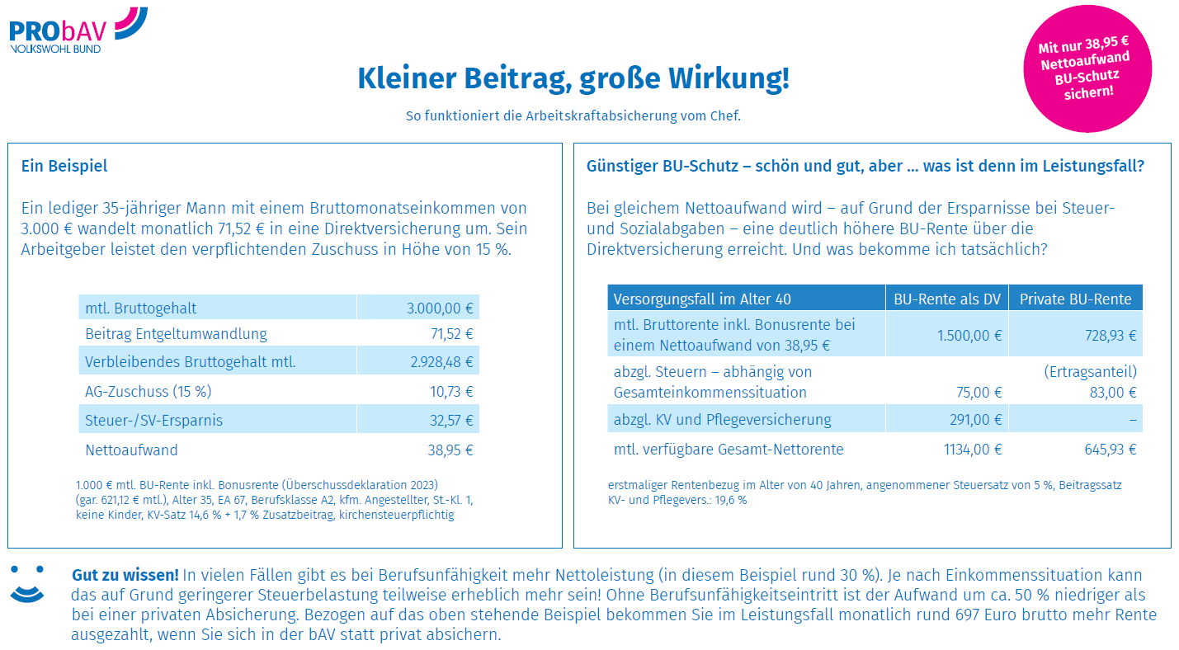
Beispiel 1.000€ Gesamtrente

Slide 38
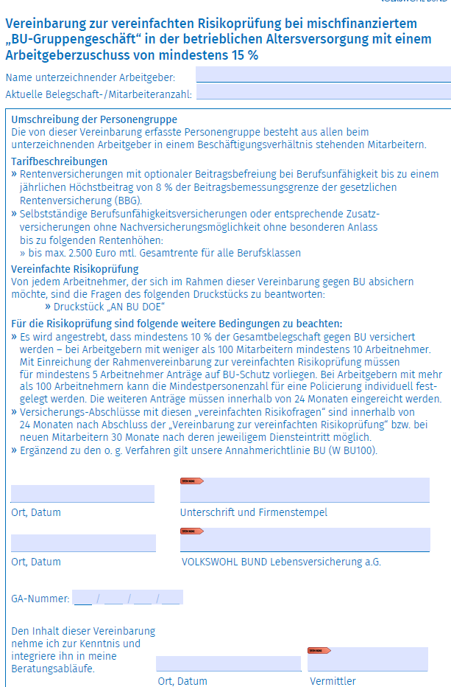

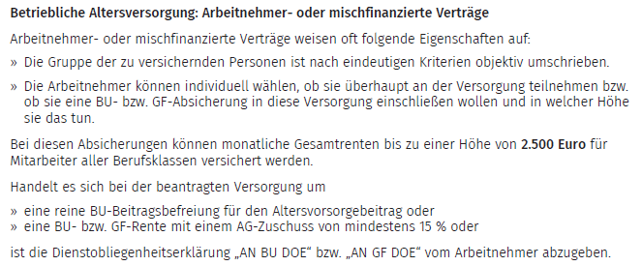
Annahmerichtlinie für die vereinfachte Risikoprüfung gegen Berufsunfähigkeit oder Grundfähigkeit (BU/GF) im Rahmen der betrieblichen Altersversorgung (bAV)

Slide 39
Erfahrungsbericht KP

Slide 40
  DAS +
  in der BENEFITS-
  BERATUNG

Slide 41



Die gängigen Benefits sind den Unternehmen bekannt
und für die Mitarbeitenden sofort erlebbar!
Die aufgeführten Benefits können auch privat erworben werden…
Persönliche Anlässe:
Geschenke zu besonderen Anlässen (z.B. Geburtstag, Hochzeit): Maximaler steuerfreier Betrag: 60 Euro pro Anlass
Sachbezüge:
(z.B. Gutscheine, Waren, bKV): Maximaler
steuerfreier Betrag: 50 Euro pro Monat
Benefits
Attraktive
Zusatzleistung als
Wertschätzung für
Mitarbeitende
Sonstige Zuwendungen:
Aufmerksamkeiten (z.B. Blumen, Genussmittel): Maximaler steuerfreier
Betrag: 60 Euro pro Anlass
Rabattfreibetrag:
Rabatte auf Unternehmensprodukte: Maximaler steuerfreier Betrag: 1.080 Euro pro Jahr
Mobilität:
Fahrtkostenzuschuss: Steuerfreier Betrag: Bis zu 0,30 Euro pro KM für den Arbeitsweg.
Jobrad: Steuerfreier Vorteil, wenn das Fahrrad auch privat genutzt wird, oft als Gehaltsumwandlung angeboten
Diese Beträge und Regelungen können sich ändern, daher ist es ratsam, sich bei aktuellen Quellen oder einem Steuerberater über die neuesten Informationen zu informieren.

Slide 42
Welche Benefits können sich die Mitarbeitende
nicht privat kaufen?
Eine betriebliche Arbeitskraftabsicherung
finanziert durch den Arbeitgeber, ohne Gesundheitsprüfung und zu vergünstigten Konditionen!*
Vorteile der AG-finanzierten betrieblichen Arbeitskraftsicherung auf den Punkt gebracht:
Einfache Umsetzung, ohne Gesundheitsprüfung, zu vergünstigten Konditionen für alle Mitarbeitenden*.
Die betriebliche Berufs- und Grundfähigkeitsabsicherung schützt existenziell das ganze Berufsleben lang.
Berichtspflicht CSRD** zur Transparenz über ökologische und soziale Aspekte von Unternehmen in der EU.
Das Leben hat unterschiedlichste Facetten. Wer weiß schon, was die Zukunft bringt? Damit Sie und Ihre Liebsten sich keine Gedanken über das „Was wäre, wenn …“ machen müssen, bieten wir die
Möglichkeit zur Vorsorge an.
Betriebliche Berufsunfähigkeitsversicherung
Betriebliche KörperSchutzPolice
**Bei Arbeitgeberfinanzierung über einen Gruppenvertrag mit listenmäßiger Aufnahme und einer maximalen garantierten monatlichen AKS-Rente von 1250 EUR.
** Infos: Richtlinie (EU) 2022/2464 (CSRD) – Wikipedia

Slide 43
Ablauf auf einen Blick…
Nur gemeinsam mit dem Arbeitgeber ist eine Arbeitskraftabsicherung
für Mitarbeitende ohne Gesundheitsprüfung und mit vergünstigten Konditionen einfach möglich*.
Abschluss einer AG-finanzierten
Arbeitskraftsicherung.
Gespräch mit
dem
Arbeitgeber
Aufzeigen der bekannten
Benefits. Diese sind den
Unternehmen bekannt
und für die Mitarbeitenden
sofort erlebbar.
Die Vorteile einer AG-finanzieren Arbeitskraftsicherung im Vergleich zu den Benefits aufzeigen.
Persönliche Übergabe der Police um
die Wertschätzung und Wertigkeit
der Arbeitgeberleistung aufzuzeigen.
Bei der Übergabe der Police wird ein
Beratungstermin für die
Entgeltumwandlung für die Altersrente
Vereinbart.
Die Arbeitskraftsicherung ist der
Einstieg bei den Mitarbeiterberatungen!
Vorteile:
Für jeden Mitarbeiter nutzbar*
Abgrenzung zu Wettbewerbern
Die betriebliche Berufs- und Grundfähigkeitsabsicherung schützt existenziell das ganze Berufsleben lang und „verpufft nicht“, wie die gängigen Benefits.
Für die Rentenleistung ist es unerheblich, ob der zuletzt ausgeübte Beruf tatsächlich aufgegeben wird oder nicht.
* Bei Arbeitgeberfinanzierung über einen Gruppenvertrag mit listenmäßiger Aufnahme und einer maximalen garantierten monatlichen AKS-Rente von 1250 EUR.

Slide 44
Die Leistungsprofile für Berufsunfähigkeit und Grundfähigkeit sind sehr unterschiedlich
NUR FÜR INTERN
Das richtige Produkt für die richtige Zielgruppe
Intellekt
Sonstige
sonstiges
Sprechen
Autofahren
Greifen und
Halten
2%
2%
2%
2%
Gebrauch
der Beine
Psychische
Erkrankungen
Heben oder
Tragen
Herzer-
krankungen
Gleichtgewichts-
sinn
BU
KSP
Unfälle
Gebrauch der
Hand/Hände
Krebser-
krankungen
Knien oder
Bücken
Stütz und Be-
wegungsapparat
Gebrauch
eines Arms

Slide 45
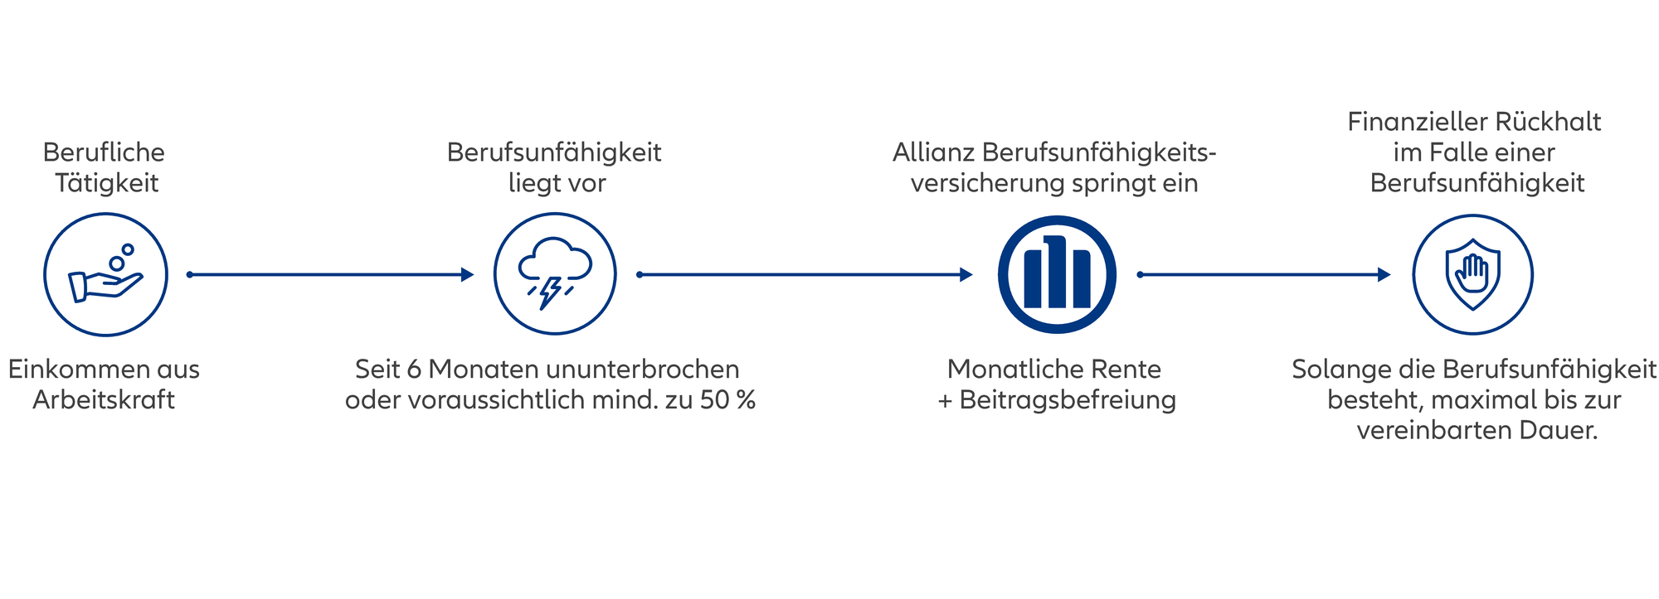
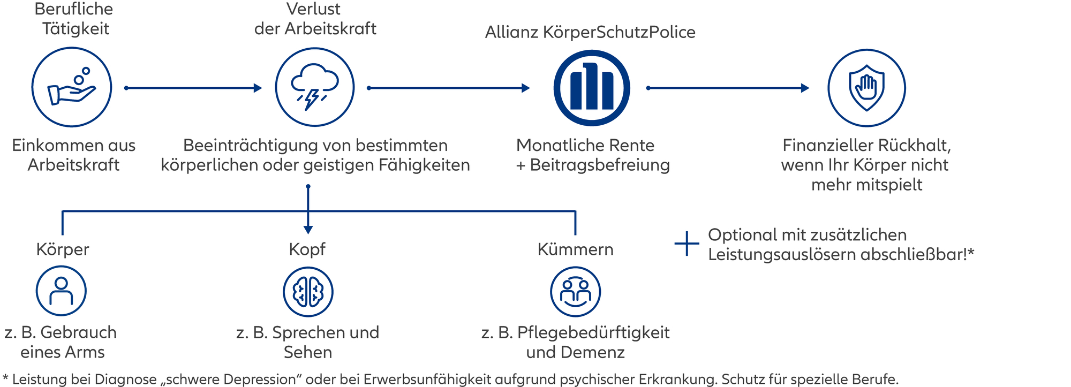
Diese Absicherungsmöglichkeiten bieten die betriebliche Arbeitskraftsicherung
Leistungsinhalte:
Berufsunfähigkeitsversicherung
Berufsunfähigkeitsvorsorge (BU in der bAV)
Wird die versicherte Person während der Versicherungsdauer voraussichtlich für mindestens 6 Monate zu mindestens 50 % berufsunfähig, erbringen wir die vereinbarten Versicherungsleistungen (Beitragsbefreiung und BU-Rente).
Grundfähigkeitsversicherung
KörperSchutzPolice (KSP in der bAV)
Wenn bei der versicherten Person während der Versicherungsdauer voraussichtlich für mindestens 6 Monate eine wesentliche Beeinträchtigung körperlicher oder geistiger Fähigkeiten, z.B.
        Gebrauch eines Arms
        Sehen
        Ziehen oder Schieben
        Riechen oder Schmecken
eintritt, erbringen wir die vereinbarten Versicherungsleistungen (KSP-Rente).

Slide 46
Wann passt die KörperSchutzPolice besonders gut?
Prämienvergleich der Allianz Direktversicherung BerufsunfähigkeitsPolice und der Allianz Direktversicherung KörperSchutzPolice
Beispiel:
Allianz Direktversicherung Gruppenvertrag mit ST-G Konditionen
monatlich 50 EUR arbeitgeberfinanzierte Arbeitskraftsicherung
AG-finanziert ohne Risikoprüfung bis 1250 EUR
Berufs-/ Risikogruppe | Berufe | monatliche Berufsunfähigkeitsrente inkl. Überschuss | monatliche Rente KörperSchutzPolice mit Psyche inkl. Überschuss | monatliche Rente KörperSchutzPolice ohne Psyche inkl. Überschuss
B2 / A | Richter, Betriebswirte, Volkswirte | 1.396,62 EUR | 778,21 EUR | 1.099,83 EUR
B4 / A | kaufmännische Angestellte, Bankkaufleute, Bürokaufleute | 925,12 EUR
B6 / A | Einzelhandelskaufleute, Elektroniker | 656,79 EUR
B8 / A | Physiotherapeuten, Masseur, Heilpraktiker, Mechaniker, Erzieher, Elektriker | 475,01 EUR
B10 / A | Krankenpfleger, Koch, Maler, Gärtner | 355,16 EUR
B11 / A | Altenpfleger, Altenbetreuer, Kraftfahrer | 290,26 EUR
B12 / B | Maurer, Dachdecker | 243,31 EUR | 606,63 EUR | 785,75 EUR
Tarif 50StTBUU(G) und 50StSGRU(G), individuelle Berufsgruppeneinstufung, Raucherstauts unbestimmt, Person 35 Jahre alt, Endalter 67

Slide 47
Wann passt die KörperSchutzPolice besonders gut?
Prämienvergleich der Allianz Direktversicherung BerufsunfähigkeitsPolice und der Allianz Direktversicherung KörperSchutzPolice
Beispiel:
Allianz Direktversicherung Gruppenvertrag mit ST-U Konditionen
garantierte Rente der Arbeitskraftsicherung 1.250 EUR (inkl. Überschuss 1.625 EUR)
AG-finanziert ohne Risikoprüfung bis 1250 EUR
Berufs-/ Risikogruppe | Berufe | monatlicher Beitrag BerufsunfähigkeitsPolice | monatlicher Beitrag KörperSchutzPolice mit Psyche | monatlicher Beitrag KörperSchutzPolice ohne Psyche
B2 / A | Richter, Betriebswirte, Volkswirte | 56,75 EUR | 100,75 EUR | 71,67 EUR
B4 / A | kaufmännische Angestellte, Bankkaufleute, Bürokaufleute | 85,04 EUR
B6 / A | Einzelhandelskaufleute, Elektroniker | 119,22 EUR
B8 / A | Physiotherapeuten, Masseur, Heilpraktiker, Mechaniker, Erzieher, Elektriker | 164,40 EUR
B10 / A | Krankenpfleger, Koch, Maler, Gärtner | 219,50 EUR
B11 / A | Altenpfleger, Altenbetreuer, Kraftfahrer | 268,30 EUR
B12 / B | Maurer, Dachdecker | 319,78 EUR | 128,92 EUR | 99,84 EUR
Tarif 50StTBUU(U) und 50StSGRU(U), individuelle Berufsgruppeneinstufung, Raucherstauts unbestimmt, Person 35 Jahre alt, Endalter 67

Slide 48


Arbeitskraftsicherung für Beschäftigte in Heil- + Pflegeberufen
Gut abgesichert, weil die Allianz KörperSchutzPolice in der bAV…
…bei Beeinträchtigung von körperlichen oder geistigen Fähigkeiten leistet (monatliche Rente und Beitragsbefreiung)
Wichtige Fähigkeiten, die Sie täglich brauchen, sind abgesichert.

Slide 49
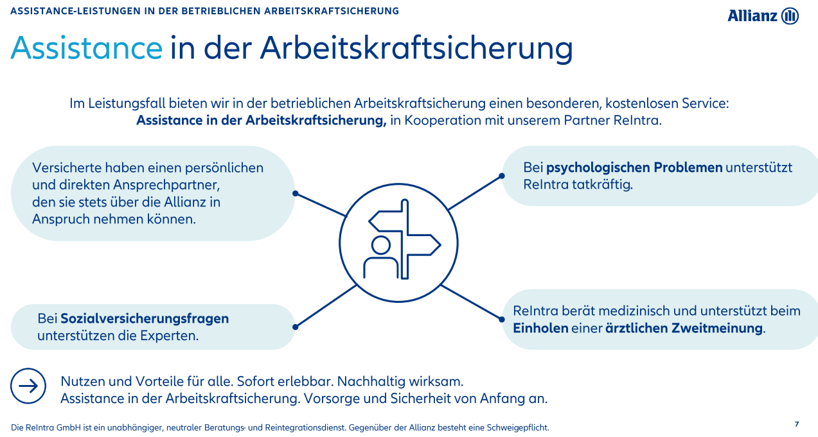

Slide 51



Slide 52
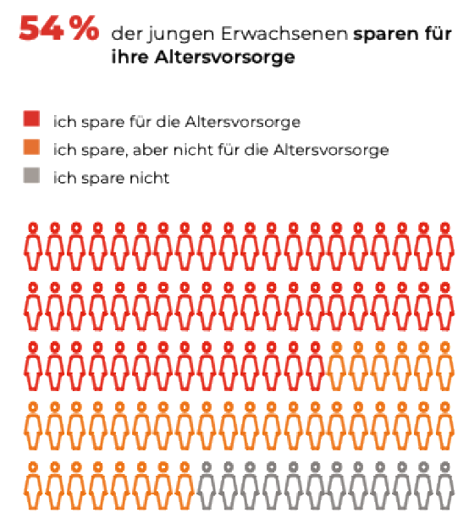
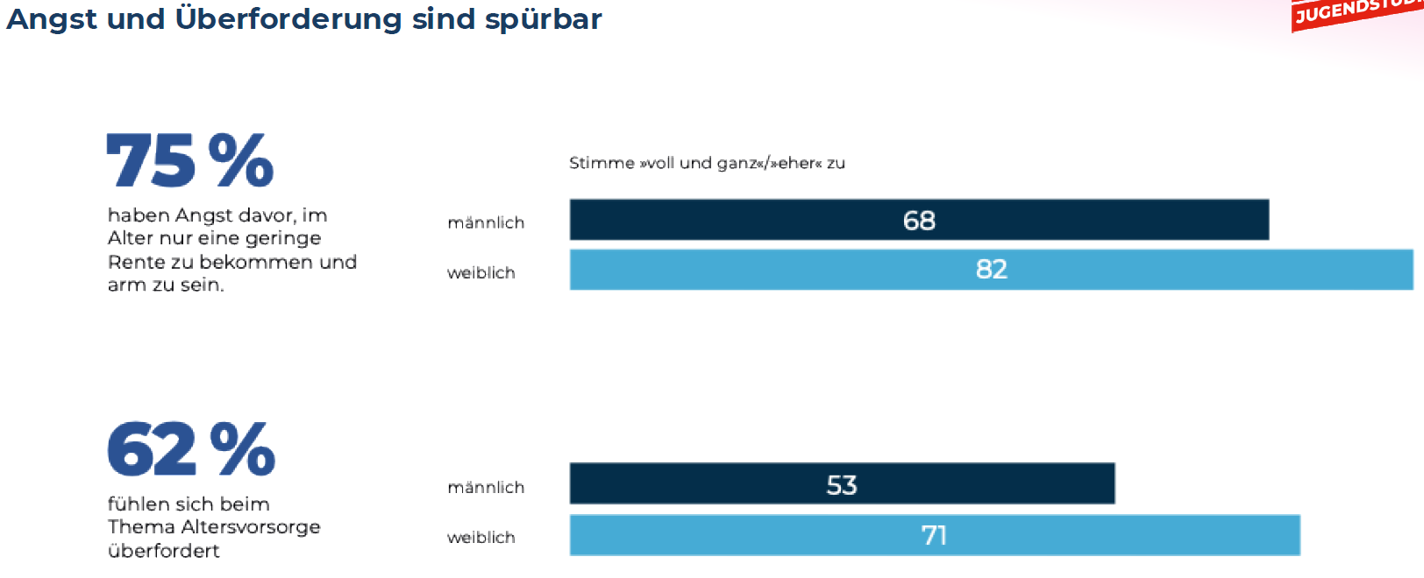
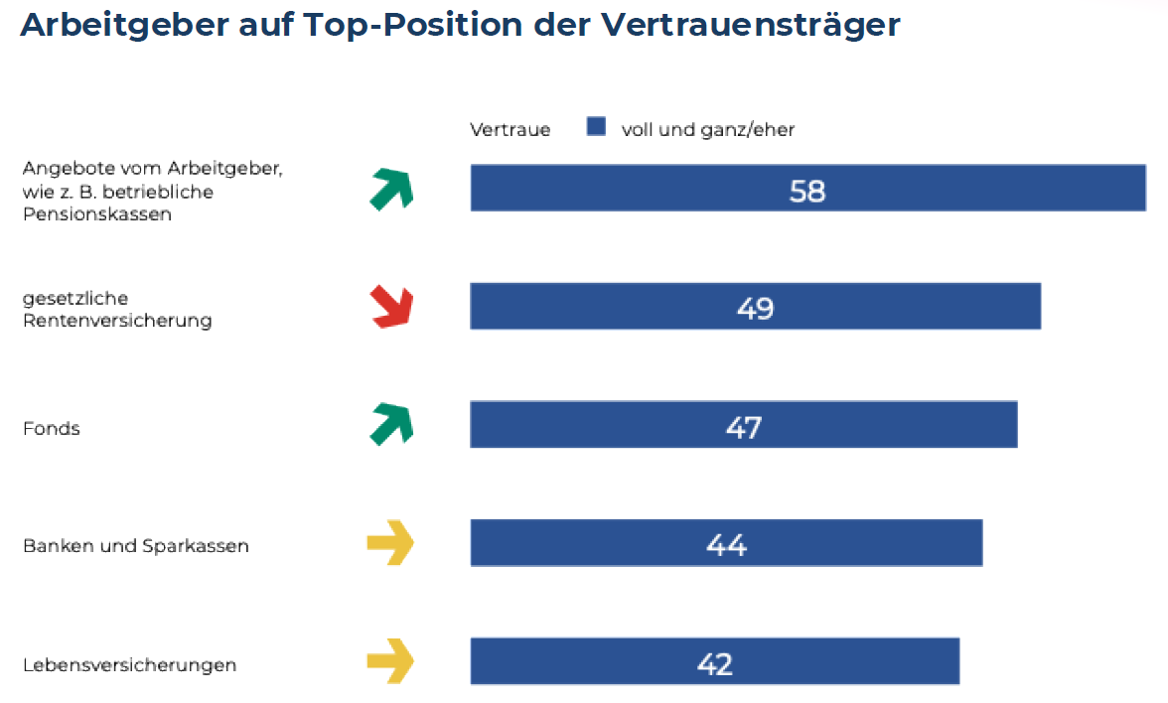

Slide 53

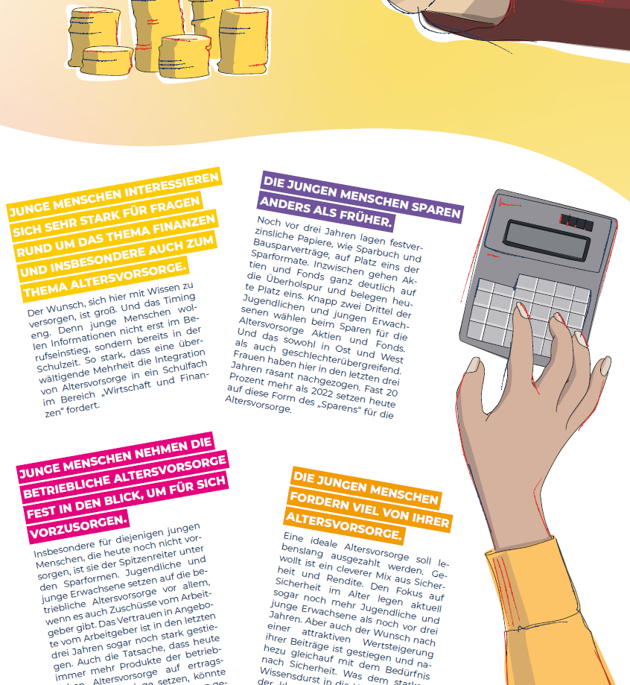


Slide 54


DIE - rente | Informieren und Berechnen
https://bavinfo.net/TruckPortHamburgHannover

